Slide 1
Séances de vaccination pour élèves de 7e année
Créée par : Équipe de santé scolaire
Créée en : novembre 2019
Revue en : juin 2023
Notes:
Scénario d’introduction pour l’infirmier ou l’infirmière de la santé publique (ISP) – Voici une présentation du Bureau de santé de Middlesex-London qui vous fournira des renseignements utiles pour vous préparer à la séance de vaccination des élèves de 7e année.

Slide 2
Au sujet de la vaccination
Notes:
Notes pour l’ISP – Nous vous montrerons une vidéo qui explique brièvement pourquoi nous avons recours à la vaccination.
Source de l’image : https://pixabay.com/illustrations/vaccine-ampoule-injection-vials-alu-5972694/

Slide 3
Notes:
Vidéo facultative qui explique l’objectif de la vaccination en milieu scolaire : www.youtube.com/watch?v=z57vTpb19wQ (en anglais seulement)

Slide 4
Quels vaccins administre-t-on?
Méningococcie ACYW-135
Protège contre la méningococcie – obligatoire
Hépatite B
Protège contre l’hépatite B – recommandé
VPH-9
Protège contre le virus du papillome humain (VPH) – recommandé
Notes:
Notes pour l’ISP – Voici les vaccins qui seront offerts le jour de la séance de vaccination. Le personnel infirmier sera sur place à l’école pour les administrer. Tous les élèves de 7e année pourront se faire vacciner ainsi que les élèves de 8e année qui pourraient ne pas avoir reçu ces vaccins. Le vaccin contre la méningococcie est obligatoire en vertu de la Loi sur l’immunisation des élèves, ce qui signifie qu’il faut le recevoir pour pouvoir fréquenter l’école. Dans certains cas, il est possible d’obtenir une exemption pour des raisons médicales ou religieuses. Il faut communiquer avec le Bureau de santé pour en savoir plus à ce sujet. Les vaccins contre l’hépatite B et le VPH ne sont pas obligatoires, mais ils sont recommandés.
Source de l’image : https://pixabay.com/vectors/checkmark-tick-check-yes-mark-303752/

Slide 5
Qu’est-ce que la méningococcie?
Transmission : salive
Conséquence : infection de la membrane qui entoure le cerveau
Le vaccin contre la méningococcie est obligatoire pour fréquenter l’école. Vous devez le recevoir ou avoir une exemption à votre dossier.
Notes:
Notes pour l’ISP – La méningococcie est causée par une bactérie qui peut causer la méningite. C’est une maladie grave qui entraîne l’enflure de la membrane qui entoure le cerveau et la moelle épinière. Elle se transmet par la salive, notamment par les baisers et le partage d’aliments, de boissons, de brillants à lèvres et d’instruments de musique. La méningite peut entraîner des complications graves et, dans certains cas, la mort. Ce vaccin comporte une seule dose et est gratuit pour les élèves de 7e année. Ils doivent le recevoir pour fréquenter l’école, sauf s’ils ont une exemption valide à leur dossier.
Source de l’image : https://pixabay.com/vectors/bottledwater-water-bottle-mineral-4127009/

Slide 6
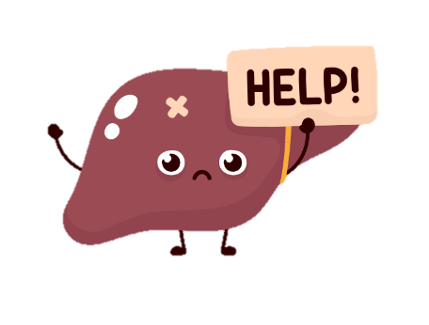
Qu’est-ce que l’hépatite B?
Transmission : contact avec du sang ou des liquides corporels infectés
Conséquences : maladie du foie et cancer
Dans bien des cas, il faut une preuve de vaccination contre l’hépatite B pour fréquenter le collège ou l’université, voyager ou obtenir un emploi.
Notes:
Notes pour l’ISP – L’hépatite B est causée par un virus qui s’attaque au foie. Il se transmet par le partage d’aiguilles ou d’effets personnels, comme les rasoirs et les brosses à dents, ainsi que par l’utilisation d’instruments contaminés durant un perçage corporel ou un tatouage. Cette infection peut entraîner des dommages au foie, le cancer et même la mort. Le vaccin Twinrix protège contre l’hépatite B. Certains peuvent l’avoir déjà reçu avant un voyage à l’étranger. Indiquez la date des vaccins que vous avez déjà reçus sur le formulaire de consentement pour que le personnel infirmier puisse déterminer si vous avez besoin d’une autre dose. Le vaccin contre l’hépatite B est offert gratuitement aux élèves jusqu’à la 12e année.
Source de l’image : canva.com

Slide 7
Qu’est-ce que le virus du papillome humain (VPH)?
Transmission : contact avec la peau d’une personne infectée
Conséquences : verrues génitales, associé à certains cancers
Le vaccin Gardasil 9 protège contre 9 types de VPH.
Notes:
Notes pour l’ISP – Il existe de nombreuses souches du virus du papillome humain, ou VPH. Il se transmet par le contact peau à peau et peut causer des verrues génitales, des changements dans les cellules du col de l’utérus et divers cancers. Le vaccin protège contre 9 souches du VPH et réduit le risque d’avoir certains types de cancer. Tous les élèves peuvent le recevoir gratuitement jusqu’à la 12e année.
Source : www.canada.ca/fr/sante-publique/services/publications/vie-saine/guide-canadien-immunisation-partie-4-agents-immunisation-active/page-9-vaccin-contre-virus-papillome-humain.html

Slide 8
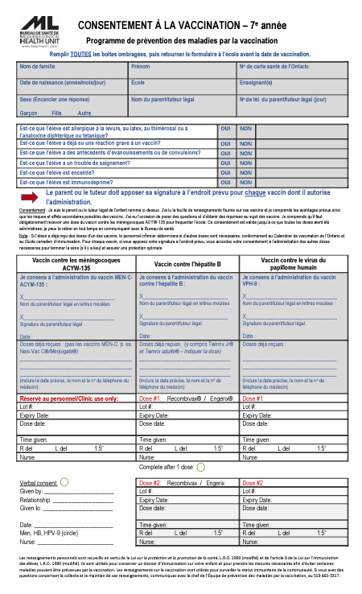
Formulaire de consentement et feuille de renseignement
Notes:
Notes pour l’ISP – Des trousses de renseignement seront distribuées dans vos classes pour que vous puissiez les remettre à vos parents ou tuteurs. Les formulaires sont disponibles dans d’autres langues, notamment en arabe, en espagnol et en anglais. Si votre parent a besoin d’aide pour remplir le formulaire de consentement dans une autre langue, vous pouvez appeler le Bureau de santé, communiquer avec un ou une responsable d’aide à l’établissement dans les écoles ou du français langue seconde, ou encore demander l’aide d’un ami ou d’un membre de la famille. Le formulaire de consentement doit être signé par un parent ou tuteur et non par l’élève. Il ne faut pas oublier d’indiquer les renseignements sur l’élève au haut du formulaire, de répondre aux questions sur la santé et de signer le formulaire à l’endroit prévu pour CHAQUE vaccin. Retournez-le ensuite à votre enseignant ou enseignante avant le jour de la vaccination.

Slide 9
Se préparer à la séance de vaccination
Notes:
Notes pour l’ISP – Voici une vidéo qui explique comment vous pouvez vous préparer à la séance de vaccination et ce à quoi vous pouvez vous attendre.

Slide 10
Notes:
Notes pour l’ISP – Les élèves reçoivent de 1 à 3 vaccins à l’automne, selon les vaccins pour lesquels le consentement a été obtenu. Après la vaccination, il faut rester assis pendant 15 minutes. Il y aura une autre séance de vaccination au printemps.
Coordonnées d’une personne-ressource locale : 519 663-5317
www.healthunit.com/elementary-grade-seven-clinics

Slide 11
Rappel important
Respectez vos camarades de classe et leur vie privée.
Notes:
Notes pour l’ISP – Il est important de respecter vos camarades et leur vie privée. Vous pouvez aider ou soutenir les personnes qui sont nerveuses ou stressées. Chaque personne mérite le respect.
Source de l’image : https://pixabay.com/images/search/boy%20friends%20hugging/

Slide 12
Le saviez-vous?
L’aiguille utilisée a la même taille que celle utilisée pour vacciner les bébés de 2 mois.
Notes:
Notes pour l’ISP – Une nouvelle aiguille est utilisée pour chaque injection et chaque personne. Elle a la même taille que celle utilisée pour vacciner les bébés de 2 mois.
Source de l’image : https://unsplash.com/photos/9_3V4UgCvVM

Slide 13
Le saviez-vous?
Le Bureau de santé tient des dossiers sur la plupart des vaccins que vous avez déjà reçus et vous donnera seulement les vaccins dont vous avez besoin et auxquels vous avez consenti.
Notes:
Notes pour l’ISP – Si vous vous êtes fait vacciner dans un autre pays, il faut communiquer avec le Bureau de santé.

Slide 14
Le saviez-vous?
Si vous perdez ou oubliez votre formulaire de consentement le jour de la vaccination, on pourrait appeler à la maison pour obtenir un consentement verbal à la vaccination.
Notes:
Notes pour l’ISP – On ne peut pas administrer de vaccin sans consentement. Si on n’a pas votre formulaire de consentement, le personnel infirmier pourrait appeler à la maison pour obtenir le consentement verbal d’un parent ou tuteur.

Slide 15
Stratégies pour faciliter la vaccination
Notes:
Notes pour l’ISP – Le système CARD présente 4 stratégies pour vous aider à vous préparer à la vaccination : C pour confort, A pour aide, R pour relaxation et D pour distraction.

Slide 16
Stratégies pour contribuer à une expérience positive de la vaccination
Notes:
Notes pour l’ISP – Voici quelques exemples de stratégies : porter des manches courtes, poser des questions, prendre des respirations lentes et profondes, parler avec quelqu’un pour se distraire. Quelles stratégies fonctionnent le mieux pour vous?
Vidéo facultative expliquant le système CARD : https://youtu.be/c41HvgEKQSk (7:46) (en anglais)
Affiche en français sur le système CARD : https://immunize.ca/sites/default/files/Resource%20and%20Product%20Uploads%20(PDFs)/Products%20and%20Resources/Pain%20Management/Individuals/card_teens_2021_poster_1f.pdf
Document sur le système CARD à remettre aux élèves :
https://immunize.ca/sites/default/files/Resource%20and%20Product%20Uploads%20(PDFs)/Products%20and%20Resources/Pain%20Management/Parents/SchoolVaccine-StudentHandout_Fr_10_11_2018.pdf
Stratégies dans l’ordre (CARD) : https://www.health.gov.on.ca/en/pro/programs/publichealth/coronavirus/docs/vaccine/CARD_Vaccination_Handout.pdf

Slide 17
Questions?
519 663-5317
www.healthunit.com/elementary-grade-seven-clinics
Notes:
Notes pour l’ISP – Si vous avez des questions, consultez le site Web du Bureau de santé ou appelez l’Équipe de prévention des maladies par la vaccination du Bureau de santé. Les coordonnées sont indiquées sur le formulaire de consentement.
Source de l’image : canva.com

